Slide 1
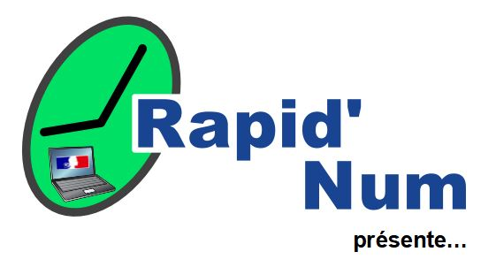
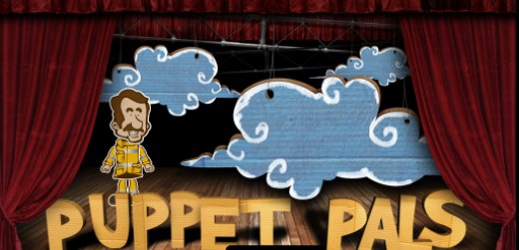
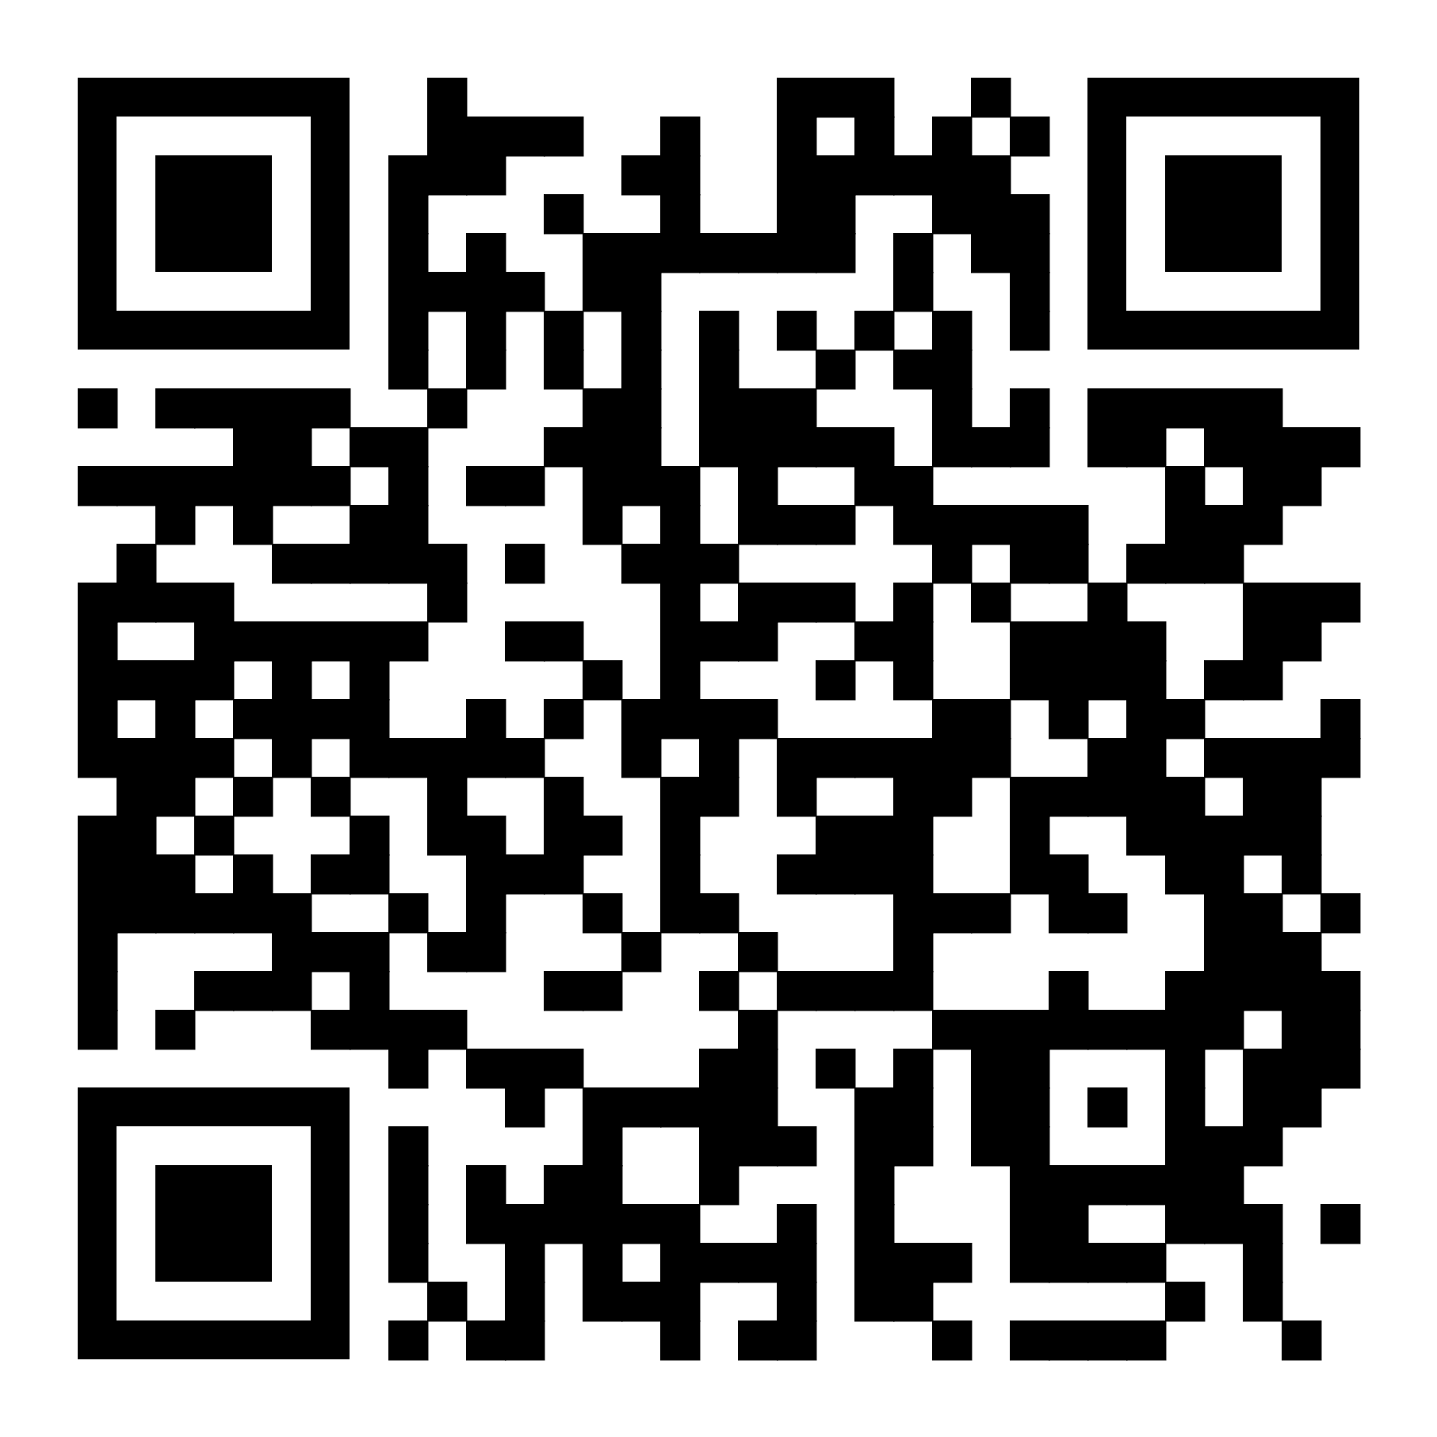
Domaine : Communication orale
Niveau : Tous cycles
Facilité d’appropriation : Facile
Matériel nécessaire : Tablette (application hors connexion) disponible uniquement sur IOS
Puppet Pals est une application qui permet de créer des saynètes à la manière de scènes de théâtre. Il est possible de l’utiliser dans tous les niveaux. L’application est gratuite cependant pour pouvoir importer ses propres fonds et personnages, il est nécessaire de payer l’application (4,99€)
Intérêt pédagogique : Puppet Pals est une application permettant aux élèves de créer des saynètes facilement en important des personnages et des fonds servant de décors. Il est donc possible de créer des histoires ou de recréer des histoires lues, racontées, étudiées en la mettant en scène. L’élève enregistre sa prestation orale en même temps qu’il fait bouger les personnages avec ses doigts.
Du côté de l’enseignant : L’application permet à l’enseignant de faire progresser les élèves en termes d’autonomie, ils peuvent en effet produire, inventer et raconter de manière autonome assez rapidement. Cette ressource est également utilisable en langues vivantes étrangères.
Les tutoriels de prise en main : Tutoriel Puppet Pals
Les points forts : l’application peut être utilisée dans plusieurs langues, il est possible de créer une succession de scènes dans la même production en alternant les fonds (décors).
Liens utiles : Puppet Pals sur Apple Store
Exemples de scénarii pédagogiques :
Réalisation par des MS à partir d’un album raconté en classe ;
projet_film_ps_ms_avec_puppet_pals.pdf (ac-versailles.fr)
Retrouvez d’autres fiches Rapid’Num
DRANE Montpellier– Équipe des référents 1er degré

Slide 2
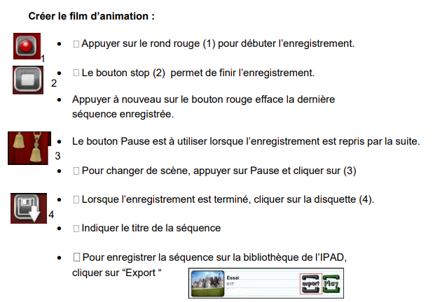
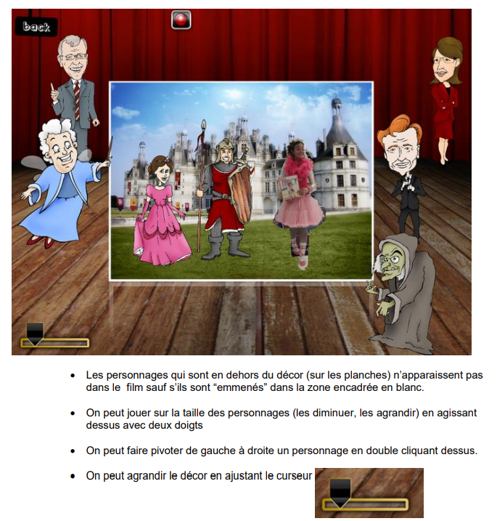
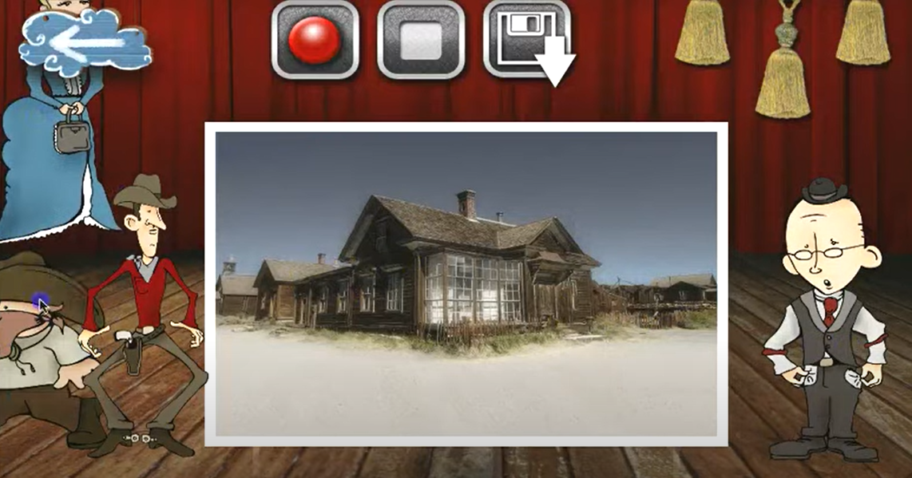
Le changement de décor et donc le passage entre les différentes scènes se fait en tirant sur les « pompons ».
Dans la configuration ci-contre, il y a 3 pompons donc 3 décors.
DRANE Montpellier– Équipe des référents 1er degré
Notes:
Accompagnement pour les formateurs / Mise en activité des enseignants :
1 – Prévoir des IPAD avec l’application installée, la version gratuite suffit pour une première découverte
2 – Découvrir librement l’application
3 – Proposer aux participants de créer une animation ou saynète avec un ou plusieurs décors. Le passage entre les différents décors (ou scènes) se fait en appuyant sur le pompon
4 – L’export se fait en vidéo qui peut ensuite être importée dans l’ENT

